Slide 1

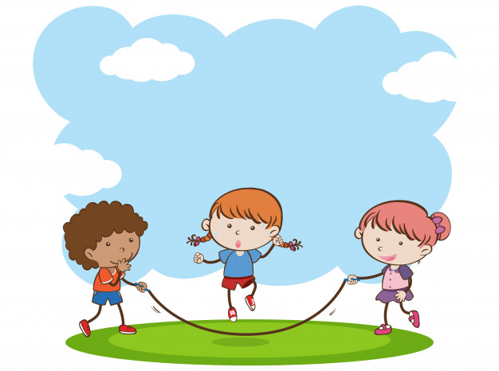
Material de Apoyo para guía n°5 en 3° Básicos.
Tema: “Habilidades motrices básicas y combinadas”.
Profesor: Diego Chávez.
Asignatura: Ed. Física y Salud.

Slide 2
Iniciaremos explicando:
¿Qué son las Habilidades Motrices Básicas?
Respuesta:
Es la capacidad que tiene el ser humano en desarrollar distintos tipos de acciones motrices como por ejemplo: caminar, correr, reptar(gatear), arrastrarse de brazos, saltar en uno o dos pies juntos o separados, lanzar una pelota y luego recibirla con ambas manos, caminar sobre una línea, entre otras.
Estas habilidades se adquieren mediante la madures corporal y también con la practica.
Existen tres tipos de H.M.B:
1) Locomotrices o de desplazamientos:
Ejemplo: caminar, trotar, correr, galopas, retroceso, cuadrupedia, saltos.
2) Manipulativas o manipulación:
Ejemplo: lanzar, recibir, tomar, golpear…
3) Estabilidad o equilibrio:
Ejemplo: tipos de equilibrios, trepar, dominar, girar, estirarse…

Slide 3
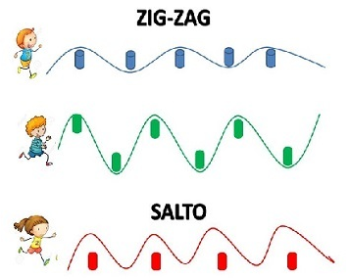
1 .Actividad práctica de las Habilidades Motrices Básicas.
IMPORTANTE: las actividades practicas deben estar acompañadas por un adulto que oriente y supervise al niño o niña, en lo posible y evitar accidentes.
Primero consigue 4 o 5 zapatillas. Luego ubícalas en una distancia prudente entre cada una. Mueve las zapatillas para figurar la imagen de abajo. Distancia a utilizar 1 o 2 metros.
Actividad: “Caminar o trotar”
1.Realiza 3 vueltas.
2.Realiza 3 vueltas i. ESTA REPRESENTA LA HABILIDAD LOCOMOTRIZ.
3.Realiza 3 vueltas

Slide 4
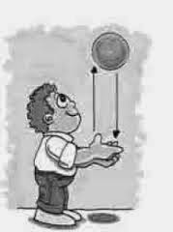
2. Actividad práctica de las Habilidades Motrices Básicas.
IMPORTANTE: las actividades prácticas deben estar acompañadas por un adulto que oriente y supervise al niño o niña, en lo posible y evitar accidentes.
Debes tener en tus manos un globo o balón o pelota o ropa en nudo.
Actividad: “lanzar y contar de 2 en 2”
1. Lanza el objeto hacia arriba 1 vez para decir “DOS” en voz alta, y toma el objeto. Lánzalo de nuevo, esta vez 2 veces para decir “DOS, CUATRO”. Sigue así hasta contar al número par más grande o hasta que el lanzamiento del objeto lo amerite.
2. Lanza el objeto hacia arriba para decir “DOS” en voz alta y agregar también un aplauso, toma el objeto. Luego nuevamente el objeto para decir “DOS, CUATRO” en voz alta y con dos aplausos.
Sigue así hasta saber la cantidad máxima de aplausos y números par. ii. ESTA REPRESENTA LA HABILIDAD DE MANIPULACIÓN.

Slide 5
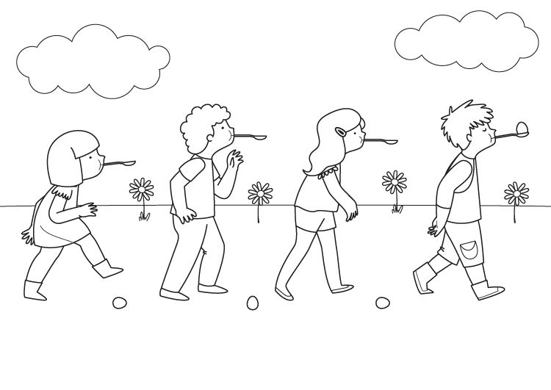
3. Actividad práctica de las Habilidades Motrices Básicas.
IMPORTANTE: las actividades prácticas deben estar acompañadas por un adulto que oriente y supervise al niño o niña, en lo posible y evitar accidentes.
Debes tener una cuchara en tu boca y también una pelota de ping-pong, tenis, pelota chica o un apretado de bolsa nylon.
ACTIVIDAD:
1.Caminar en línea recta desde la entrada de la casa, hasta el último muro de de tu casa. Intenta no botar la pelota.
2.Debes caminar y rodear el comedor en 5 vueltas hacia cualquier sentido. Intenta no botar la pelota.
iii. ESTA REPRESENTA LA HABILIDAD DE ESTABILIDAD.

Slide 6
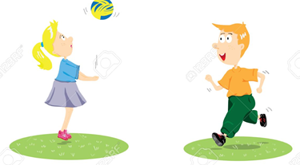
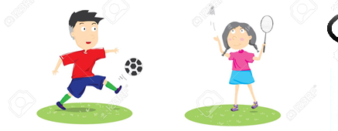
Ahora explicaremos
¿Y qué es habilidades motrices combinadas?
Respuesta:
Las habilidades combinadas son los ejercicios, juegos o actividades que pueda realizar el alumno con un patrón motor mixto, sea de locomoción más manipulación o las tres habilidades en conjunto. Estas habilidades suelen practicarse en los ejercicios con material y en los pre-deportivos o deportivos, por ejemplo: asociar el trotar y botes de balón continuamente, lanzar balón en movimiento, recibir objeto y girar hacia un sentido, chute al arco luego de un dribling o bailar siguiendo una coreografía.

Slide 7
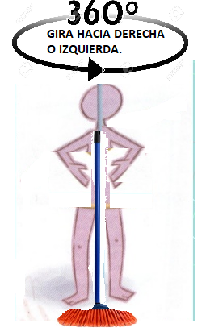
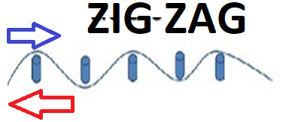
4. Actividad practica de habilidades motrices combinadas.
IMPORTANTE: las actividades prácticas deben estar acompañadas por un adulto que oriente y supervise al niño o niña, en lo posible y evitar accidentes.
Actividad: “De locomoción, manipulación y estabilidad”
Paso 1: Sostén una escoba frente a ti, luego gira
hacia un sentido completamente y continuamente
avanza hacia el paso2.
Paso 2: Trota o camina pasando en zigzag de ida y
de vuelta, volviendo a la escoba.
Continua con dos giros hacia un sentido y avanza al zigzag
ida y vuelta.
No continuaremos realizando más giros para no provocar un
accidente.

Slide 8
Vuelve nuevamente a la guía y responde.

